Slide 1
構造を確認しましょう。

Slide 2
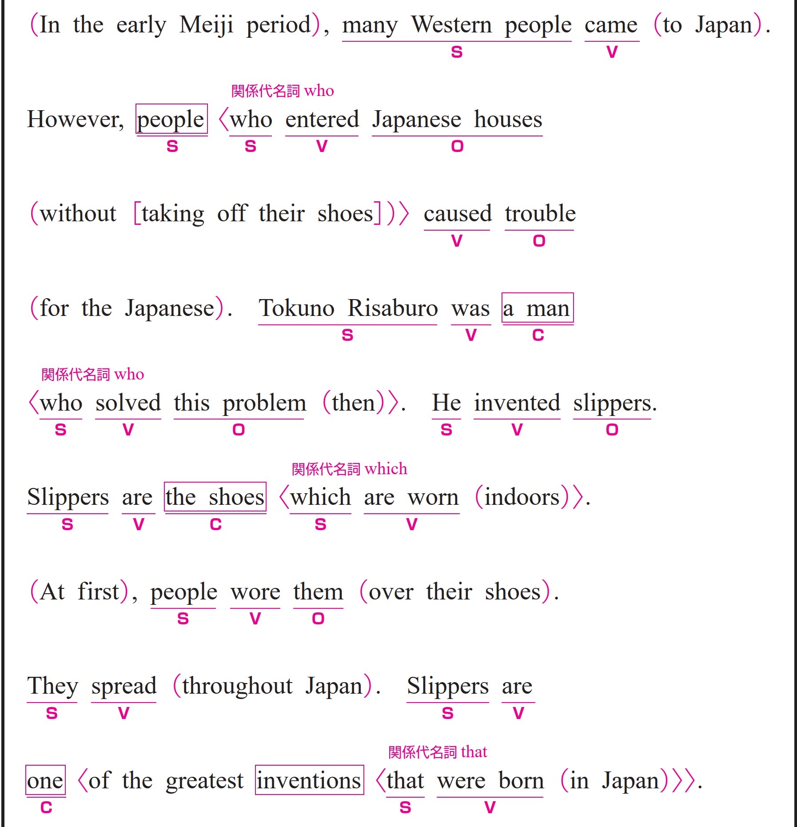
明治時代初期、多くの西洋人たちが日本にやってきました。
① In the early Meiji period,
〇 修飾語で副詞のはたらきです。
「明治時代初期に」という意味をもち、主に came を修飾しています。
② many Western people came to Japan.
〇 many Western people がS（主語）、came がV（動詞）です。
〇 to Japan は修飾語で副詞のはたらきです。
「日本に」という意味をもち、came を修飾しています。

Slide 3
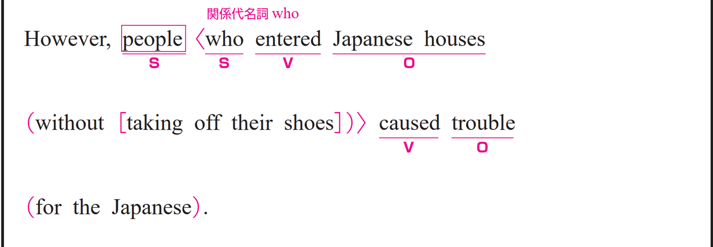
しかし、靴を脱がずに日本の家屋に入った人々が、日本人に問題を引き起こしました。
① However,
〇 副詞です。
「しかし」という意味をもち、文全体を修飾し、
前文との対比を示しています。

Slide 4
しかし、靴を脱がずに日本の家屋に入った人々が、日本人に問題を引き起こしました。
② people who entered Japanese houses without taking off their shoes
caused trouble for the Japanese. （1）
〇 people がS（主語）、caused がV（動詞）、trouble がO（目的語）です。
〇 who entered Japanese houses without taking off their shoes は
主語と動詞をふくむ節です。
「靴を脱がずに日本の家屋に入った」という意味をもち、
people を修飾しています。
〇 who がS（主語）、entered がV（動詞）、
Japanese houses がO（目的語）です。

Slide 5
しかし、靴を脱がずに日本の家屋に入った人々が、日本人に問題を引き起こしました。
② people who entered Japanese houses without taking off their shoes
caused trouble for the Japanese.（2）
〇 without taking off their shoes は修飾語で副詞のはたらきです。
「靴を脱がずに」という意味をもち、動詞 entered を修飾しています。
〇 taking off their shoes は「靴を脱ぐこと」という意味で、
動作を名詞として扱っています。
〇 for the Japanese は修飾語で副詞のはたらきです。
「日本人にとって」という意味をもち、caused を修飾しています。

Slide 6
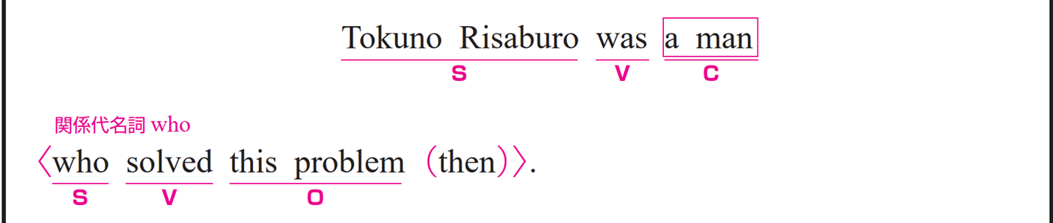
徳野利三郎が、そのときその問題を解決した人でした。
〇 Tokuno Risaburo がS（主語）、was がV（動詞）、a man がC（補語）です。
〇 who solved this problem then は主語と動詞をふくむ節です。
「そのときにこの問題を解決した」という意味をもち、
a manを修飾しています。
〇 who がS（主語）、solved がV（動詞）、this problem がO（目的語）です。
〇 then は副詞です。
「そのとき」という意味をもち、動詞 solved を修飾しています。

Slide 7
彼はスリッパを発明したのです。
〇 He がS（主語）、invented がV（動詞）、slippers がO（目的語）です。
〇 He ＝ Tokuno Risaburo を指しています。

Slide 8
スリッパは室内で履かれる靴です。
〇 Slippers がS（主語）、are がV（動詞）、
the shoes がC（補語）です。
〇 which are worn indoors は主語と動詞をふくむ節です。
「室内で履かれる」という意味をもち、
the shoes を修飾しています。
〇 which がS（主語）、are worn がV（動詞）です。
〇 indoors は副詞です。
「室内で」という意味をもち、are worn を修飾しています。

Slide 9
最初、人々はそれを靴の上から履いていました。
① At first,
〇 修飾語で副詞のはたらきです。
「最初は」という意味をもち、主に wore を修飾しています。
② people wore them over their shoes.
〇 people がS（主語）、wore がV（動詞）、them がO（目的語）です。
〇 them は slippers を指しています。
〇 over their shoes は修飾語で副詞のはたらきです。
「靴の上に」という意味をもち、wore を修飾しています。

Slide 10

それは日本中に広まりました。
〇 They がS（主語）、spread がV（動詞）です。
〇 They は slippers を指しています。
〇 throughout Japan は修飾語で副詞のはたらきです。
「日本中に」という意味をもち、spread を修飾しています。

Slide 11
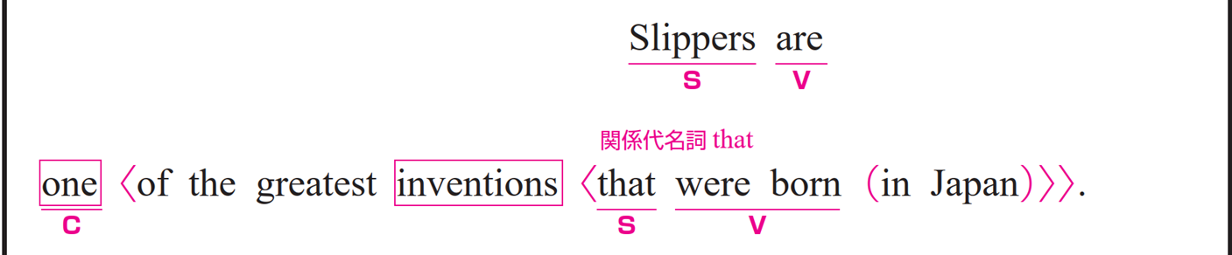
スリッパは日本で生まれた最も偉大な発明品のひとつです。
〇 Slippers がS（主語）、are がV（動詞）、one がC（補語）です。
〇 of the greatest inventions that were born in Japan は修飾語で
形容詞のはたらきです。one を説明しています。
〇 that were born in Japan は主語と動詞をふくむ節です。
「日本で生まれ」という意味をもち、inventions を修飾しています。
〇 that がS（主語）、were born がV（動詞）です。
〇 in Japan は修飾語で副詞のはたらきです。
「日本で」という意味をもち、were born を修飾しています。

Slide 12
語順を意識しながら
音声を聞いてみましょう。

Slide 13


